Slide 1





大数据开发技术
信息与计算机工程学院
卢洋

Slide 2
HDFS客户端操作
3 HDFS客户端操作
3.2 HDFS的API操作

Slide 3
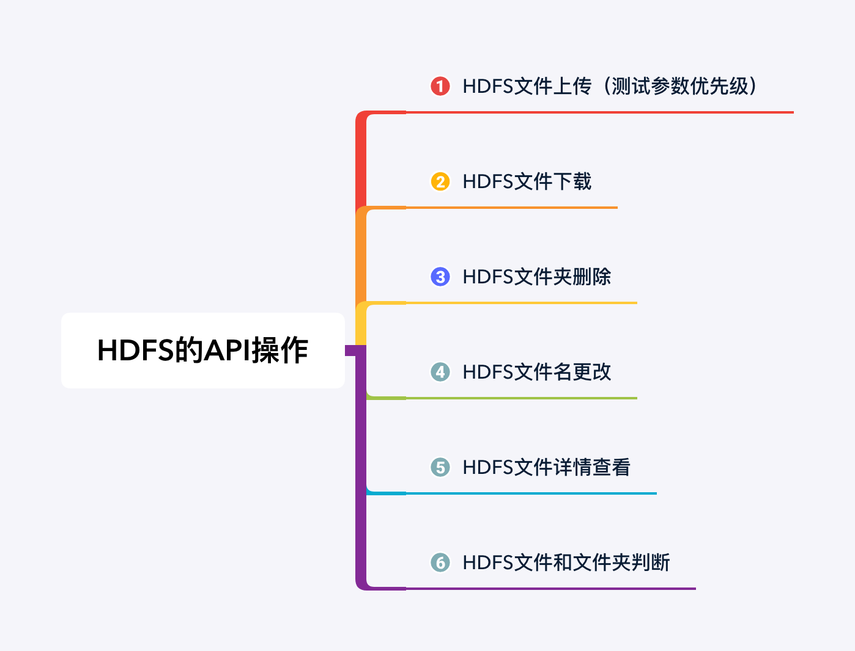

Slide 4
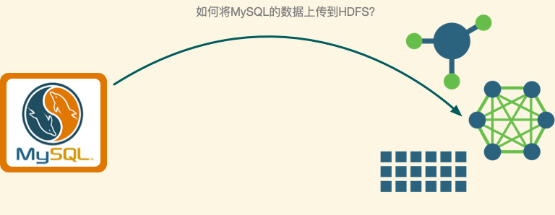

Slide 5
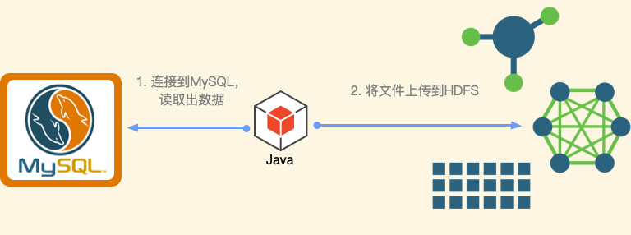

Slide 6
THANK YOU

